Slide 1



Promise从入门到精通
讲师：任安萍

Slide 2

Promise
什么是Promise?

Slide 3
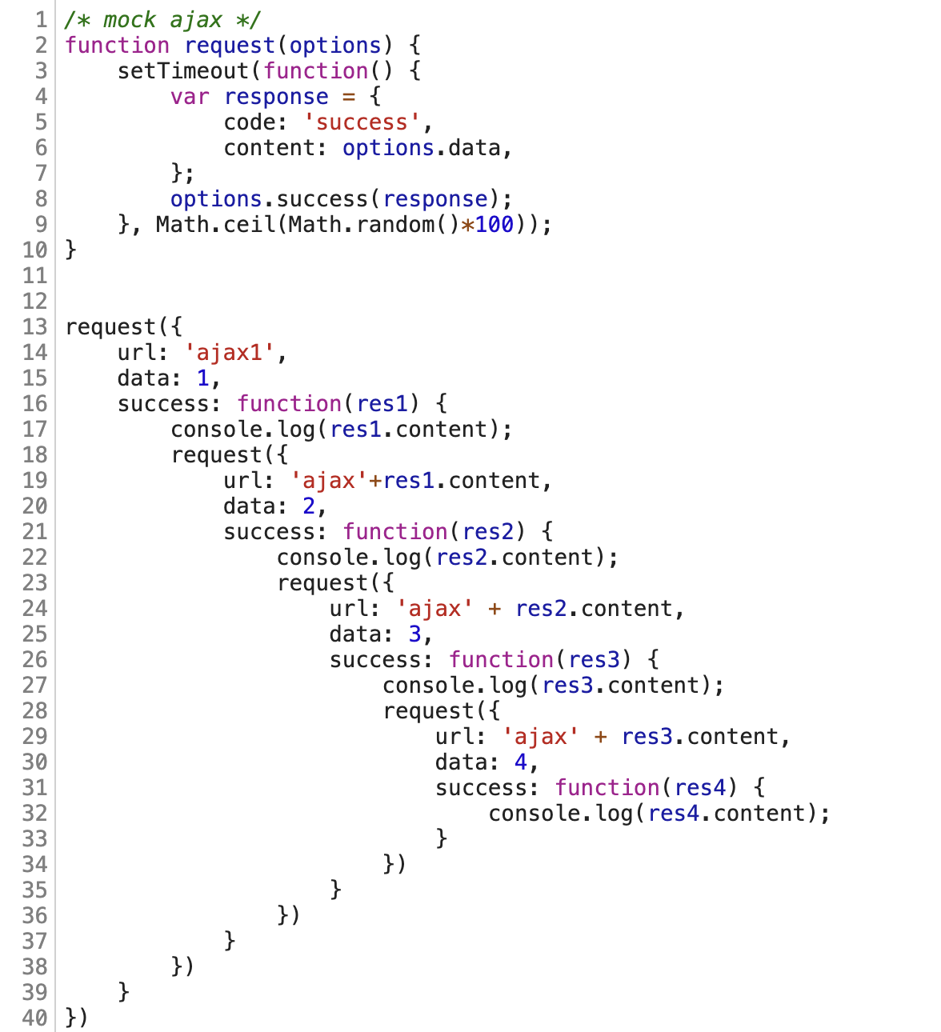

什么是Promise？
回调地狱

Slide 4
什么是Promise？
Promise诞生了

Slide 5
Promise
1
课程特色
Promise基础原理到难点分析
常见的Promise的方法解读
扩展async和await深入分析
逐步分析Promise底层逻辑代码

Slide 6
Promise
2
资料获取方式
关注尚硅谷教育公众号：回复 Promise
B站免费观看

Slide 7
Promise
3
课程前置
ES6
ajax
数据库相关操作
Node基本知识

Slide 8
谢谢观看

